Slide 1

теория личности Хорни
Светличная Алина, МГТУ им Н.Э. Баумана ИУ7-63

Slide 2

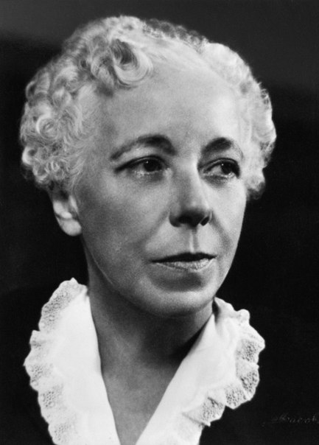
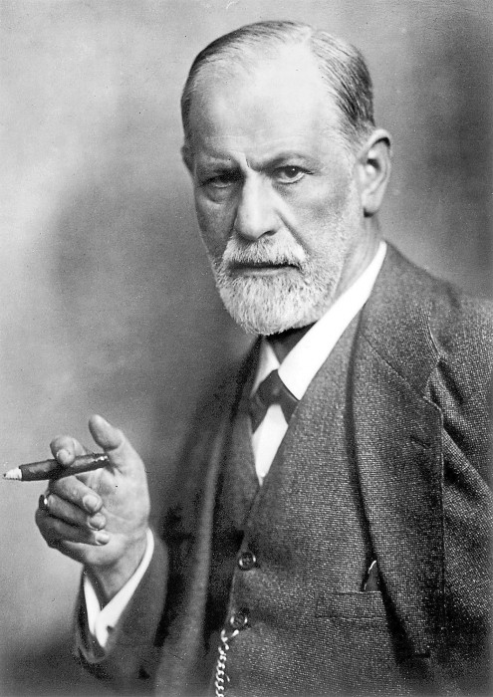
Карен Хорни
Зигмунд Фрейд
Культурные и социальные влияния на личность
Психологические различия между женщинами и мужчинами на основе анатомии
Теория инстинктов

Slide 3
Зарождение социокультурной теории
01
02
03
Отвержение высказываний Фрейда относительно женщин
Обмен мнениями с выдающимися учеными (Эрих Фромм, Маргарет Мид, Гарри Стэк Салливен)
Различные результаты клинических наблюдения за пациентами в Европе и Соединенных Штатах

Slide 4

решающий фактор в развитии личности - социальные отношения между ребенком и родителями
Для детства характерны две потребности:
потребность в удовлетворении (еда, сон и т.д.)
потребность в безопасности (любовь, защита и т.д.)
Все то, что в отношениях с родителями разрушает ощущение безопасности у ребенка, приводит к базальной тревоге.

Slide 5
Невротические потребности
В любви и одобрении | Ненасытное стремление быть любимым и объектом восхищения со стороны других; повышенная чувствительность и восприимчивость к критике, отверганию или недружелюбию.
В руководящем партнере | Чрезмерная зависимость от других и боязнь получить отказ или остаться в одиночестве; переоценка любви – убежденность в том, что любовь может решить все.
В четких ограничениях | Предпочтение такого жизненного стиля, при котором первостепенное значение имеют ограничения и установленный порядок; нетребовательность, довольствование малым и подчинение другим.
Во власти | Доминирование и контроль над другими как самоцель; презрительное отношение к слабости.
В эксплуатировании других | Боязнь быть используемым другими или боязнь выглядеть глупым в их глазах, но нежелание предпринять что-нибудь такое, чтобы перехитрить их.

Slide 6
Невротические потребности
В общественном признании | Желание быть объектом восхищения со стороны других; представление о себе формируется в зависимости от общественного статуса.
В восхищении собой | Стремление создать приукрашенный образ себя, лишенный недостатков и ограничений; потребность в комплиментах и лести со стороны окружающих.
В честолюбии | Сильное стремление быть самым лучшим, невзирая на последствия; страх неудачи.
В самодостаточности и независимости | Избегание любых отношений, предполагающих взятие на себя каких-либо обязательств; дистанцирование от всех и вся.
В безупречности и неопровержимости | Попытки быть морально непогрешимым и безупречным во всех отношениях; поддержание впечатления совершенства и добродетели.

Slide 7
стратегии оптимизации межличностных отношений
Уступчивый тип
01
Ориентация на людей предполагает зависимость, нерешительность и беспомощность.
Обособленный тип
02
Ориентация от людей проявляется в наличии чувства отстраненности, стремление к уединенности и независимости.
Враждебный тип
03
Ориентация против людей, для которой характерны доминирование, враждебность и эксплуатация.

Slide 8

«В желании быть мужчиной может выражаться проявление желания обладать всеми теми качествами или привилегиями, которые наша культура считает маскулинными – такими как сила, смелость, независимость, успех, половая свобода, право выбирать партнера»

